Slide 1

Додаємо і віднімаємо число 1
Кисіль Марина Вікторівна,
учитель початкових класів Криворізької спеціалізованої школи № 70 з поглибленим вивченням економіки та права

Slide 2
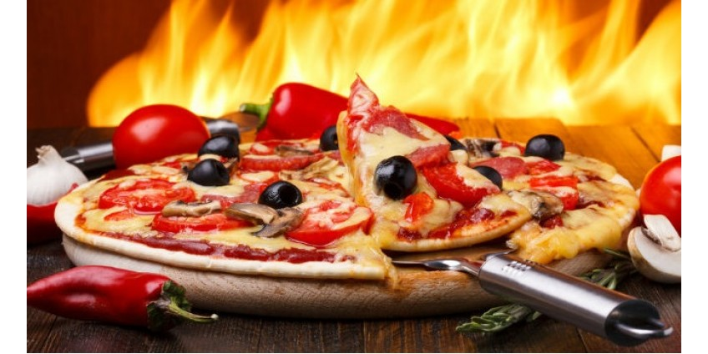
Математичне
кафе

Slide 3
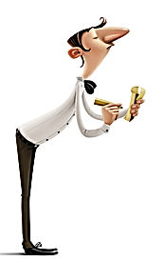
Меню
Салат «Казковий» під соусом
з питань
Нарізка числова
Піца з гострими приправами
із уваги та мислення
Математичний рулет з начинкою
із мір довжини
Комплімент від шеф-кухаря
Десерт зі збитими вершками
та начинкою із задачі

Slide 4

Салат «Казковий» під соусом запитань

Slide 5

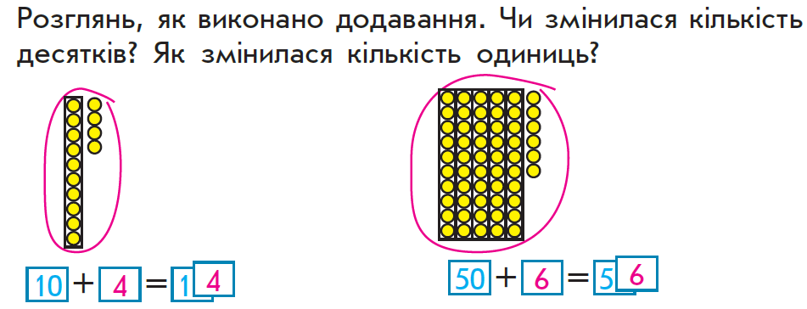

Slide 6
30
30
+ =
9
9
30
30 + 7 =
3
7
7
80 + 1 =
1
80
1
8
20
20 + 6 =
6
2
6

Slide 7
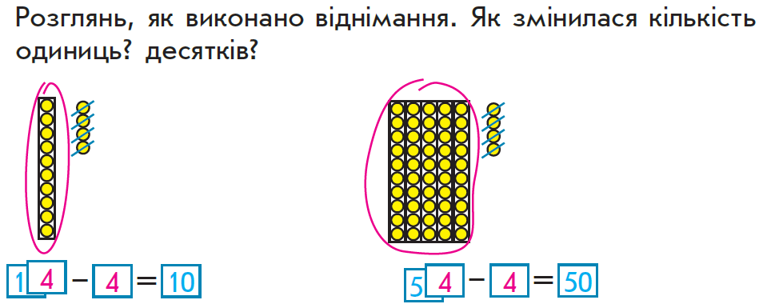

Slide 8



Віднімання на підставі десяткового складу числа в межах 100
50
- =
50
9
9
37 - 7 =
3 0
72 - 2 =
7 0
9 5 - 5
-
=
90

Slide 9
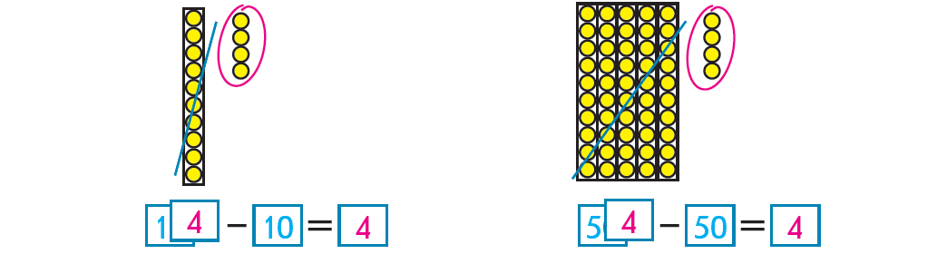


Slide 10



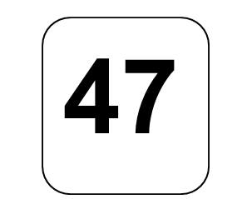

46
7 + 1 =
8
10 - 1 =
9
4 - 1 =
3
9 + 1 =
1 0

Slide 11
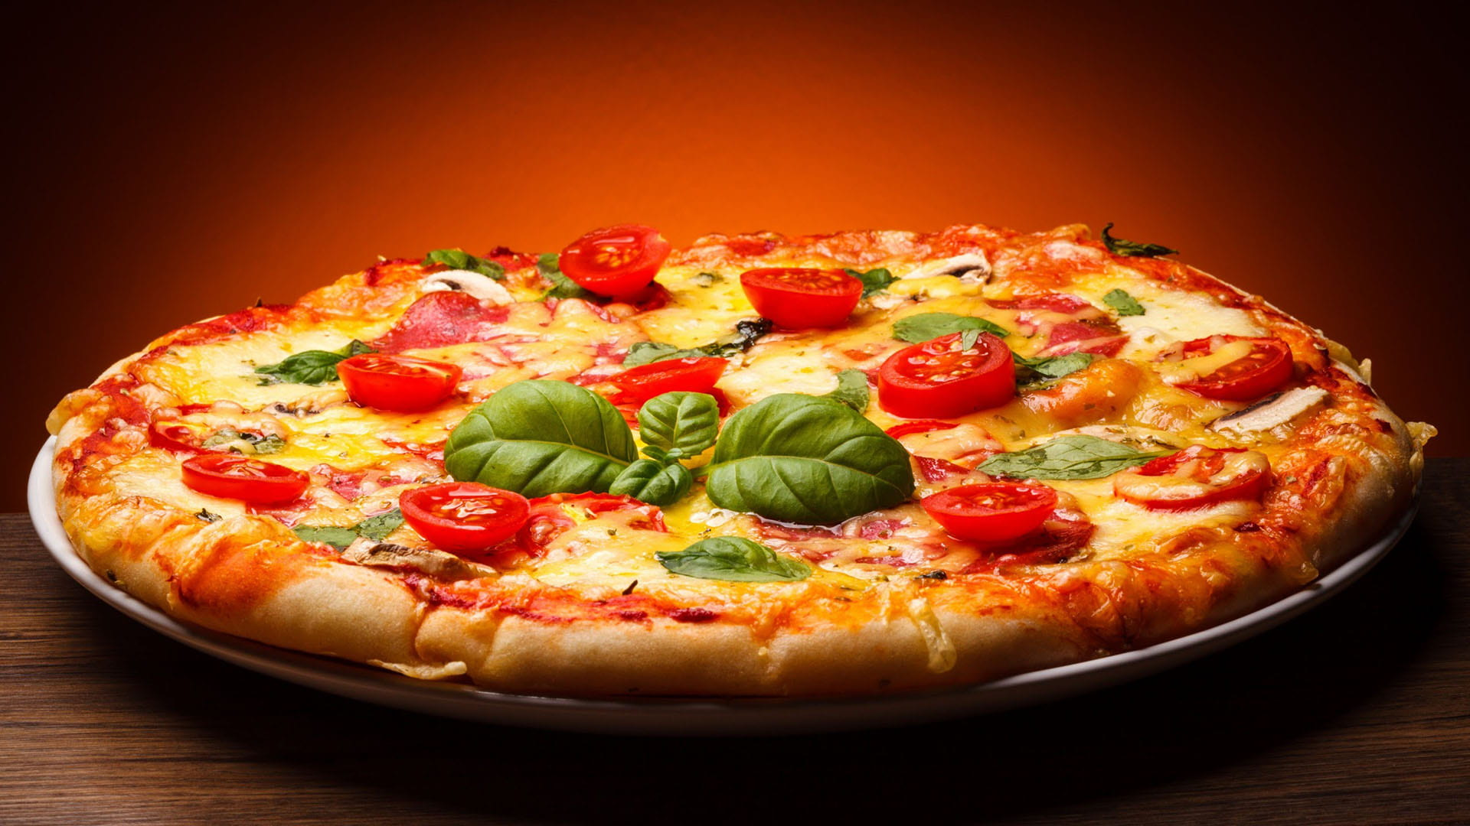
Піца з гострими приправами
із уваги та мислення

Slide 12
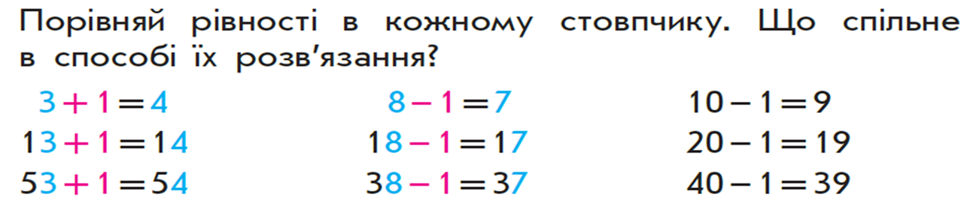



Slide 13
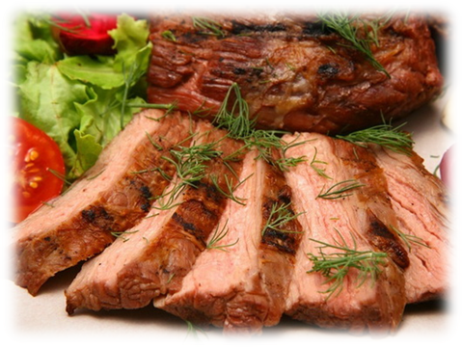
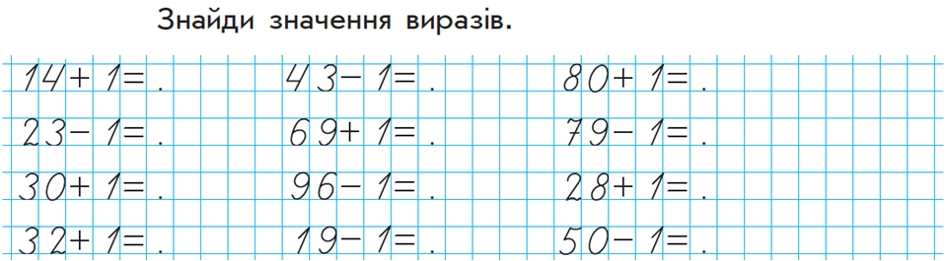
Числова нарізка
15
42
81
22
70
78
31
95
29
33
18
49

Slide 14
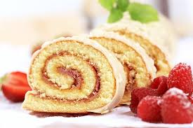
МАТЕМАТИЧНИЙ РУЛЕТ
«З НАЧИНКОЮ ІЗ мір довжини»

Slide 15
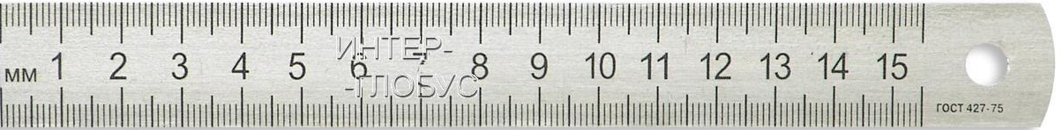
12см
А
В
12 см
=
10 см
2 см
+
2 см
=
1дм

Slide 16

У числі сантиметрів дециметрів стільки,
скільки десятків
Окремих сантиметрів стільки,
скільки одиниць

Slide 17

Комплімент від шеф-кухаря
Notes:
Точка
Циркуль
Угол
Прямая
Линейка
Прямоугольник
Окружность
Транспортир
Отрезок

Slide 18



18 см
=
+
=
10 см
8 см
1 дм
8 см
15 см
=
1 дм
5 см
11 см
=
1 дм
1 см

Slide 19
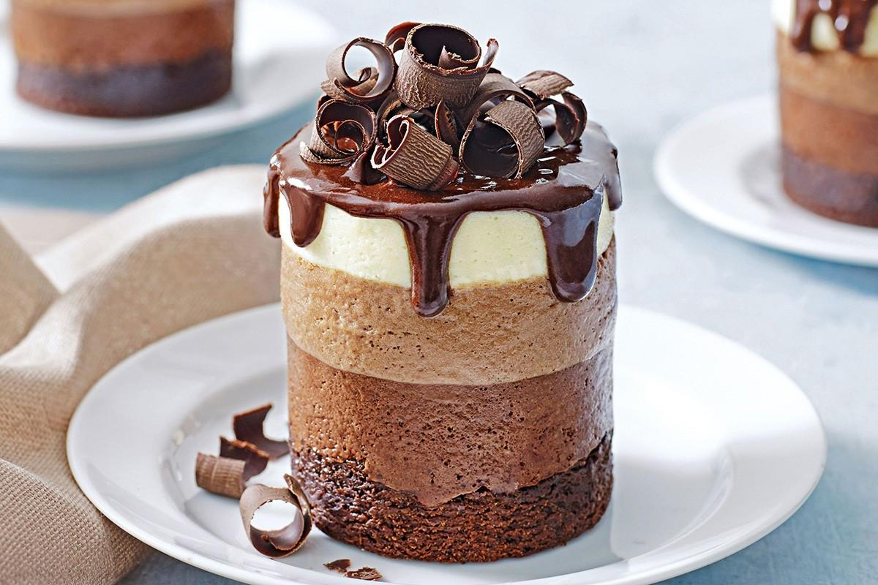
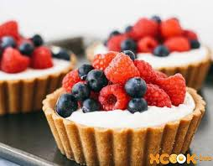
Десерт «Веселі тістечка»
Зобразити у вигляді пантоміми слова – предмети, які завжди потрібні на уроці математики.

Slide 20
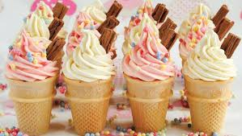
ДЕСЕРТ ЗІ ЗБИТИМИ вершками та начинкою із задаЧі

Slide 21

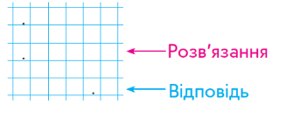
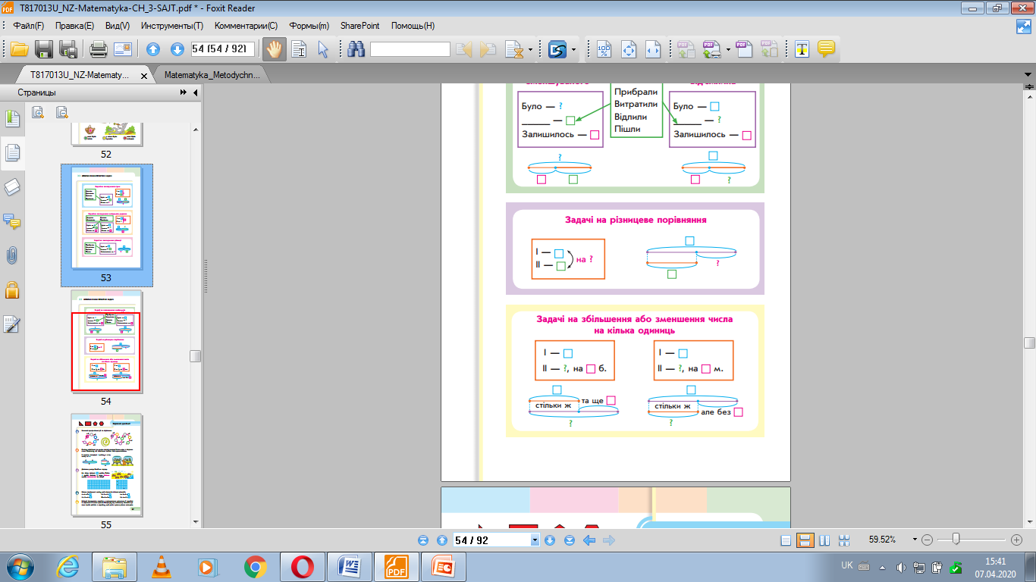
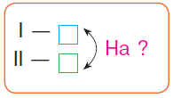
В Іринки стрічка завдовжки 20 см, а у Маринки — на 1 см довша.
Яка довжина стрічки у Маринки?
В Іринки —
20см
В Маринки
— ?, на 1 см довша
20
20
1
?
2 0
1
2 1
+
=
1
2 1
?

Slide 22

ПОРАДА
ЛІКАРЯ-ДІЄТОЛОГА

Slide 23
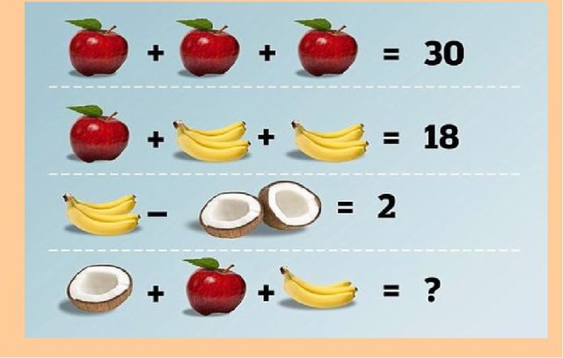
Фрукти на десерт

Slide 24


УСІМ ГАРНОГО АПЕТИТУ У ВИВЧЕННІ МАТЕМАТИКИ
«Хто швидше?»
«Веселі бутерброди»

